Slide 1


Slide 2





NỘI QUY
LỚP HỌC TRỰC TUYẾN

Slide 3
CHÀO MỪNG CÁC EM ĐẾN VỚI
LỚP HỌC TRỰC TUYẾN

Slide 4

Những gì chúng ta biết ngày hôm nay sẽ lỗi thời vào ngày hôm sau. Nếu chúng ta ngừng học thì chúng ta sẽ ngừng phát triển.
(Dorothy Billington).

Slide 5


NỘI QUY VÀ NHẮC NHỞ
TRONG LỚP HỌC
TRỰC TUYẾN

Slide 6



Để lớp học trực tuyến trở thành môi trường lành mạnh và hiệu quả, các em hãy ghi nhớ những điều sau:
Nội quy
lớp học
Quy tắc ứng xử

Slide 7



1. Vào lớp đúng giờ
Nội quy
lớp học
- Học theo thời khóa biểu
- Vào lớp học trước 5 phút

Slide 8

2. Trang phục lịch sự
Nội quy
lớp học
Khuyến khích mặc đồng phục
- Trang phục lịch sự, chỉn chu

Slide 9


3. Chuẩn bị học liệu
Chuẩn bị đầy đủ sách vở, dụng cụ học tập.
- Hoàn thành bài tập, dặn dò của giáo viên.
Nội quy
lớp học

Slide 10



4. Bật camera – Tắt micro
Luôn bật camera để chúng ta có thể thấy nhau.
Chỉ bật micro khi tham gia phát biểu, tương tác.
Tắt micro để tránh tạp âm, giữ trật tự cho không gian lớp học.
Nội quy
lớp học

Slide 11
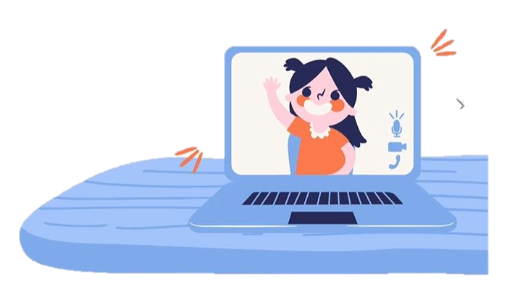

Tôn trọng mọi người
Quy tắc
ứng xử
Tập trung nghe giảng
Giơ tay khi phát biểu
Lắng nghe khi người khác nói

Slide 12

2. Tinh thần trách nhiệm
Tuân thủ nội quy lớp học
Tham gia lớp học tích cực
Sử dụng “khung trò chuyện” đúng mục đích
Không làm việc riêng
Quy tắc
ứng xử

Slide 13



3. chủ động
Khuyến khích đặt câu hỏi
Ghi chép bài đầy đủ
Nộp bài tập đúng hạn
Chủ động tìm sự trợ giúp khi gặp khó khăn
Chủ động giúp đỡ các bạn.
Quy tắc
ứng xử

Slide 14

CHÚC CÁC EM HỌC TẬP TỐT!

